Slide 1
শুভেচ্ছা

Slide 2
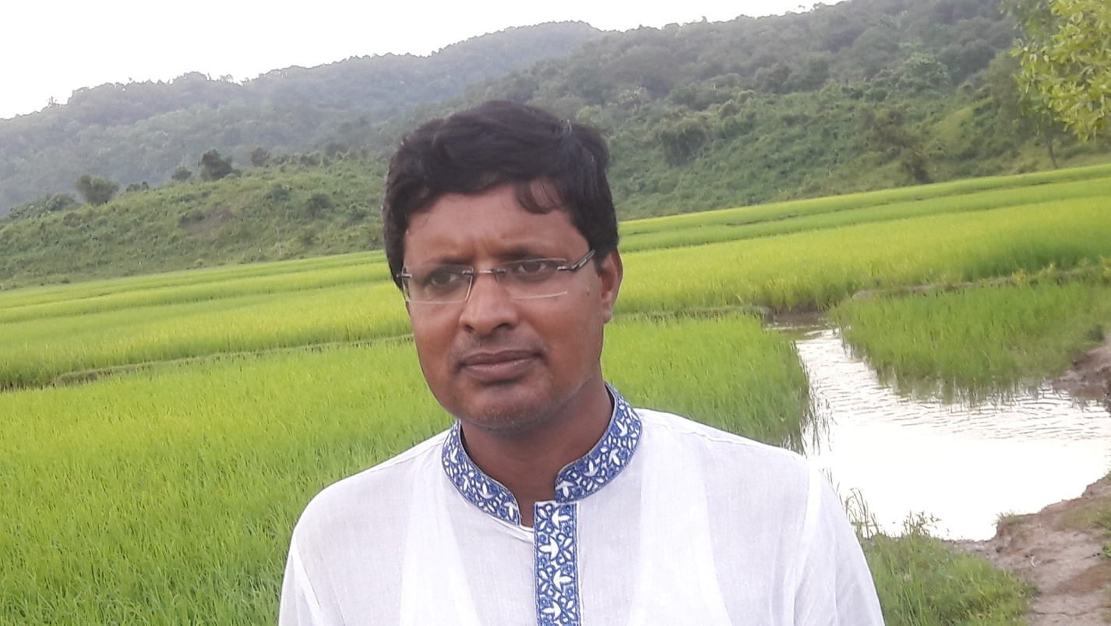
শিক্ষক পরিচিতি
মোহাম্মদ আহসান হাবীব
সহকারি শিক্ষক
মালিডাঙ্গা সরকারি প্রাথমিক বিদ্যালয়
তারাকান্দা, ময়মনসিংহ

Slide 3
পাঠ পরিচিতি
শ্রেণিঃ তৃতীয়
বিষয়ঃ বাংলাদেশ ও বিশ্ব পরিচয়
পাঠের শিরোনামঃ
সমাজে আমাদের অধিকার
আজকের পাঠঃ সমাজের সবার বেঁচে ------মৌলিক অধিকার।
সময়ঃ ৪৫ মিনিট

Slide 4
শিখনফল
৩.১.৩ সামাজিক ও অর্থনৈতিক অবস্থা-নির্বিশেষে সকলের সমান অধিকার রয়েছে তা বর্ণনা করতে পারবে।
৩.২.২ অন্যের অধিকারের প্রতি শ্রদ্ধাশীল হবে ।

Slide 5
আজকে আমরা পড়ব…
আমাদের অধিকার ও দায়িত্ব

Slide 6
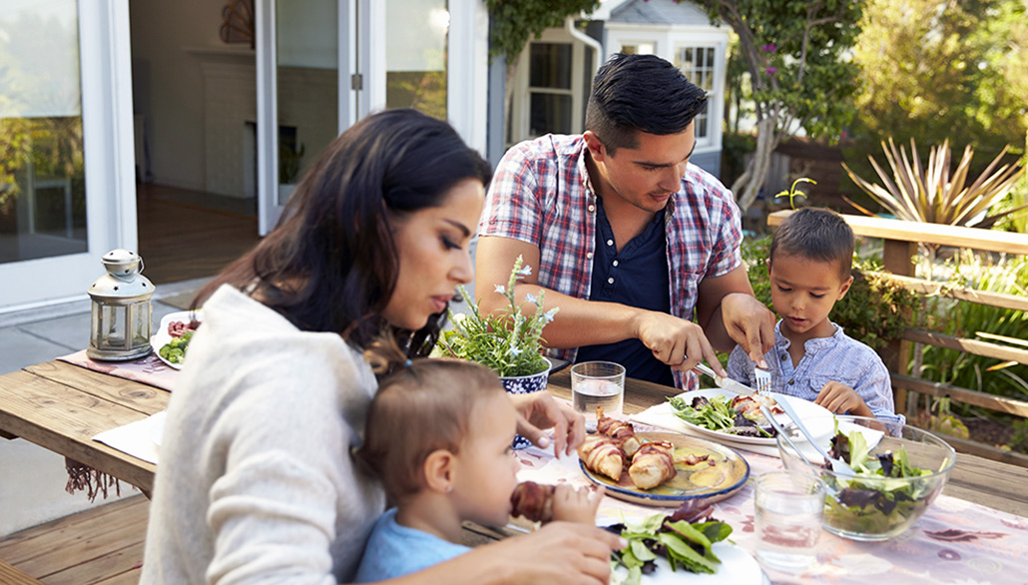
খাদ্যের অধিকার

Slide 7
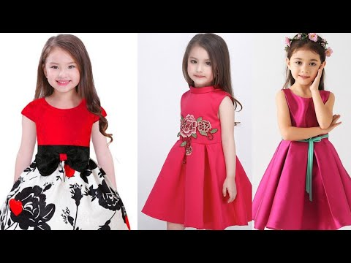
বস্ত্রের অধিকার

Slide 8
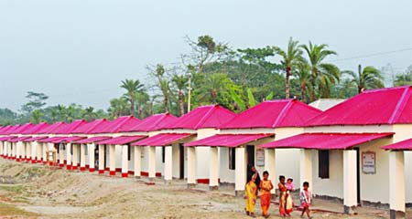
বাসস্থানের অধিকার

Slide 9
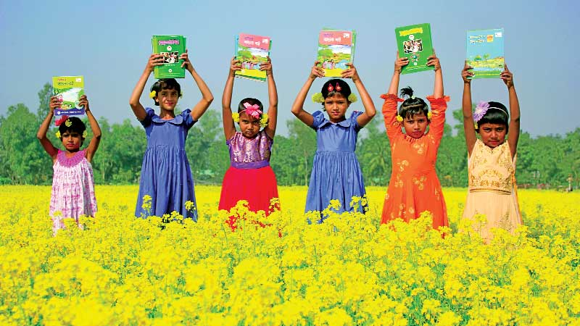
শিক্ষা লাভের অধিকার

Slide 10
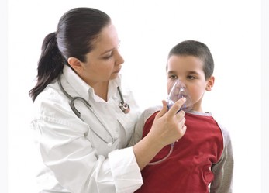
চিকিৎসার অধিকার

Slide 11
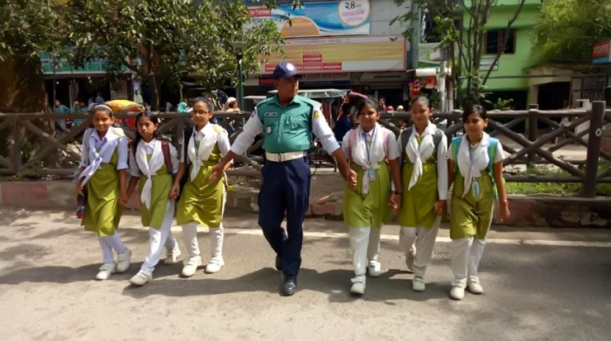
নিরাপত্তা লাভের অধিকার

Slide 12
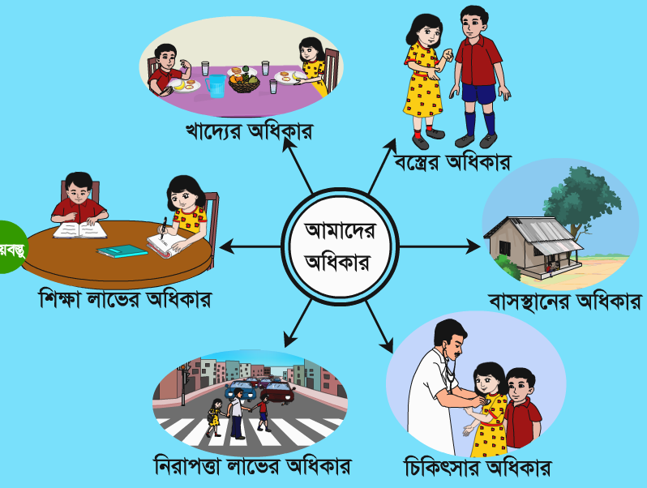

Slide 13
দলীয় কাজ
দল-১: মৌলিক অধিকার পূরণে তোমার প্রয়োজন এমন বিষয় গুলোর তালিকা তৈরি কর।
দল-২: মৌলিক অধিকার পূরণ না হলে, আমাদের জীবনে কি কি অসুবিধা হতে পারে এমন বিষয় গুলোর তালিকা তৈরি কর।

Slide 14
বইয়ের 16 নং পৃষ্ঠা বের কর এবং নীরবে পড়।

Slide 15
মূল্যায়ন
আমাদের মৌলিক অধিকার কয়টি ও কী কী ?
আমাদের মৌলিক অধিকার গুলো লেখ ।

Slide 16
বাড়ির কাজ
মৌলিক অধিকার কয়টি ও কি কি?

Slide 17
ভাল থেকো সবাই

